Slide 1
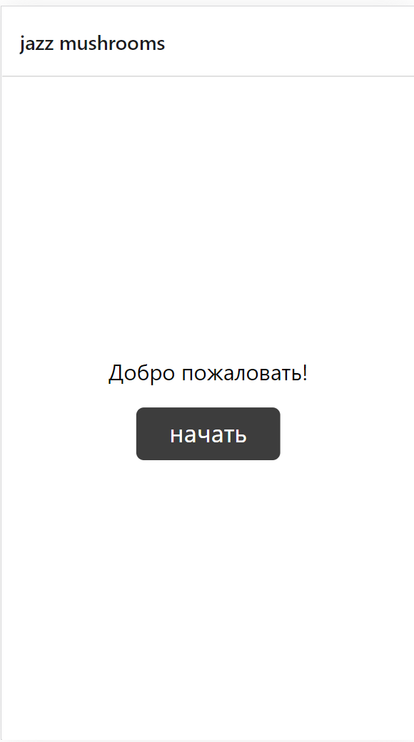
Приложение для создания и участия в университетских мероприятиях

Slide 2

Упрощение процесса создания мероприятий через мобильное приложение.
В нашем приложении вы можете легко просматривать всю нужно информацию о мероприятиях, добавлять и удалять их!

Slide 3
Процесс создания
1
Шаг 1: Заполните форму
Откройте наше приложение, заполните форму, указав все необходимые данные для мероприятия.
Шаг 2: Проверка
2
Проверьте, что все данные были отправлены и сохранены коректно в приложении
3
Шаг 3: Участвуйте!
Присоединитесь к мероприятию, где вас ждут увлекательные лекции, форумы и другие активности.

Slide 4
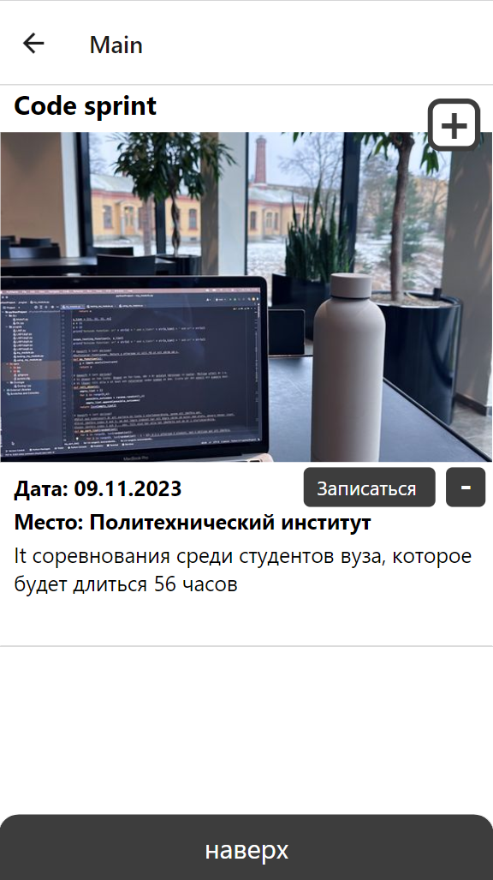
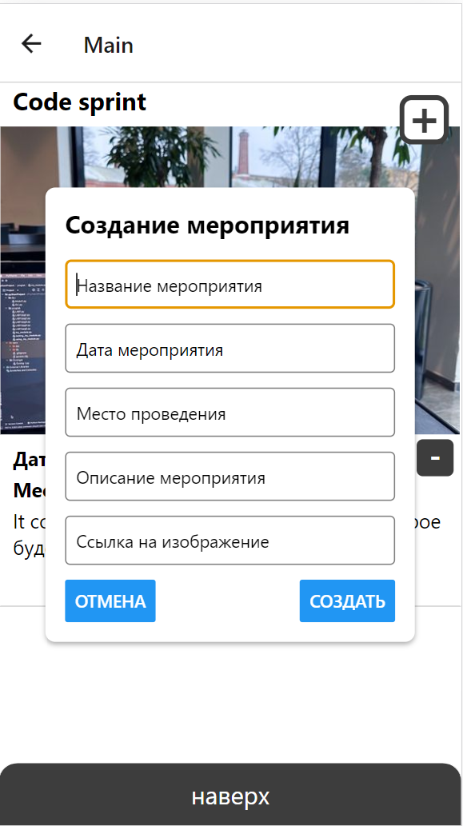
Дизайн интерфейса

Slide 5

Необходимая информация для создания
Имя и фамилия
Контактная информация
Информация о текущем статусе в университете
Предпочитаемое мероприятие

Slide 6

Технические детали
1
Инструменты разработки.
2
Платформа разработки.
3
Основные функции
Создание мероприятий
React
Anroid
Node.js
iOS
Удаление мероприятий
Expo
Просмотр информации о мероприятиях

Slide 7

Заключение
На основе React наша команда сделала мобильное приложение, которое упрощает процесс создания мероприятий.

